Slide 1
Inicios de git y github

Slide 2
Sistemas de control de versiones
Definición, clasificación y funcionamiento
Se llama control de versiones a la gestión de los diversos cambios que se realizan sobre los elementos de algún producto o una configuración del mismo. Una versión, revisión o edición de un producto, es el estado en el que se encuentra dicho producto en un momento dado de su desarrollo o modificación. Aunque un sistema de control de versiones puede realizarse de forma manual, es muy aconsejable disponer de herramientas que faciliten esta gestión dando lugar a los llamados sistemas decontrol de versiones o SVC (del inglés System Version Control).
Estos sistemas facilitan la administración de las distintas versiones de cada producto desarrollado, así como las posibles especializaciones realizadas (por ejemplo, para algún cliente específico). Ejemplos de este tipo de herramientas son entre otros: CVS, Subversion, SourceSafe, ClearCase, Darcs, Bazaar , Plastic SCM, Git, Mercurial, Perforce.

Slide 3
Terminología
Repositorio ("repository")
El repositorio es el lugar en el que se almacenan los datos actualizados e históricos de cambios.
Revisión ("revision")
Una revisión es una versión determinada de la información que se gestiona. Hay sistemas que identifican las revisiones con un contador. Hay otros sistemas que identifican las revisiones mediante un código de detección de modificaciones

Slide 4
Etiqueta ("tag")
Los tags permiten identificar de forma fácil revisiones importantes en el proyecto. Por ejemplo se suelen usar tags para identificar el contenido de las versiones publicadas del proyecto.
Rama ("branch")
Un conjunto de archivos puede ser ramificado o bifurcado en un punto en el tiempo de manera que, a partir de ese momento, dos copias de esos archivos se pueden desarrollar a velocidades diferentes o en formas diferentes de forma independiente el uno del otro.
Cambio ("change")
Un cambio (o diff, o delta) representa una modificación específica de un documento bajo el control de versiones. La granularidad de la modificación que es considerada como un cambio varía entre los sistemas de control de versiones.

Slide 5
Desplegar ("checkout")
Es crear una copia de trabajo local desde el repositorio. Un usuario puede especificar una revisión en concreto u obtener la última. El término 'checkout' también se puede utilizar como un sustantivo para describir la copia de trabajo.
Confirmar ("commit")
Confirmar es escribir o mezclar los cambios realizados en la copia de trabajo del repositorio. Los términos 'commit' y 'checkin' también se pueden utilizar como sustantivos para describir la nueva revisión que se crea como resultado de confirmar.
Conflicto ("conflict")
Un conflicto se produce cuando diferentes partes realizan cambios en el mismo documento, y el sistema es incapaz de conciliar los cambios. Un usuario debe resolver el conflicto mediante la integración de los cambios, o mediante la selección de un cambio en favor del otro.

Slide 6
Cabeza ("head")
También a veces se llama tip (punta) y se refiere a la última confirmación, ya sea en el tronco ('trunk') o en una rama ('branch'). El tronco y cada rama tienen su propia cabeza, aunque HEAD se utiliza a veces libremente para referirse al tronco.
Tronco ("trunk")
La única línea de desarrollo que no es una rama (a veces también llamada línea base, línea principal o máster)
Fusionar, integrar, mezclar ("merge")
Una fusión o integración es una operación en la quese aplican dos tipos de cambios en un archivo o conjunto de archivos. Algunos escenarios de ejemplo son los siguientes:
• Un usuario, trabajando en un conjunto de archivos, actualiza o sincroniza su copia de trabajo con los cambios realizados y confirmados, por otros usuarios, en el repositorio.

Slide 7
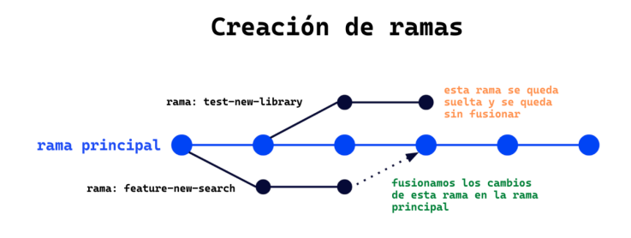
¿Qué es una rama y para qué sirve?
Una rama es simplemente una versión de la colección de directorios y archivos del repositorio. Cada vez que se crea una nueva rama, se crea una copia de la colecciónde archivos actual.

Slide 8
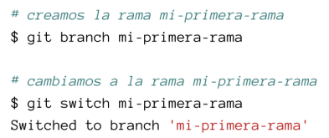
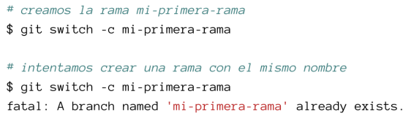
Crea e ingresa a esa rama

Slide 9
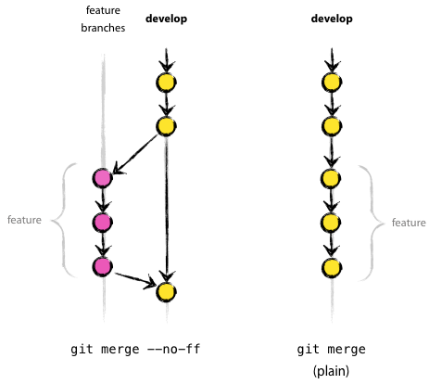
Fusionar ramas
Cuando hablamos de fusión nos referimos a que los cambios que hemos realizado en la rama se integran en otra rama, de forma que el código que habíamos generado en la nueva rama se asimila en otra.
Comando git merge
Empleamos el comando git merge para incorporar los cambios de una rama a la rama en la que nos encontramos en ese momento. Por ejemplo, si estamos actualmente en la rama main y hacemos un
git merge my-branch
haremos que la rama main incorporé y fusione los cambios que había en la rama my-branch.

Slide 10


Eliminando ramas

Slide 11
¿Git y GitHub son lo mismo?

